Slide 1
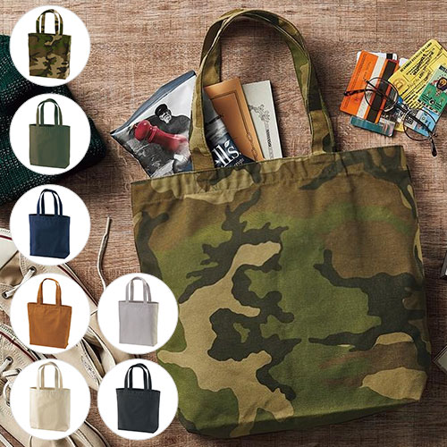
【提案書】
14.3オンス キャンバス トートバッグ(中)(ポケット付)
特徴
内ポケット付きが便利な上、耐久性に優れた14.3オンスのキャンバス素材を使用した、使い勝手の良いトートバッグ。ウッドランドカモフラ柄を含めた全7色のカラー展開も魅力。
納期
納期スペース
仕様
カラー展開：全7色
素材：綿 100％（キャンバス）、ナチュラル：405g/平方メートル 12.0oz/yd2、カラー：390g/平方メートル 11.5oz/yd2
サイズ：横:300×縦350×奥行100mm、持ち手の長さ500mm
容量：10L
お見積
お見積りスペース

